Slide 1
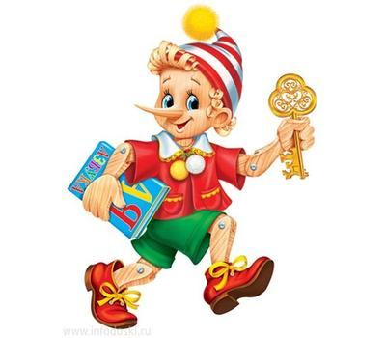
Hi!
I am Buratino.
I am from Russia.
What’s your name?
How are you today?

Slide 2
All together: Nice to meet you!
Hi
I am …
Fine, thank you!

Slide 3
Nice to meet you!
Read the text please!

Slide 4
Ребята,
мои друзья из Лондона задали мне следующую задачку. Никак не могу ее разгадать. Думаю над её решением уже третий день подряд! Может быть, вы мне поможете!?

Slide 5
Здорово, ребята! Думаю, вместе мы справимся. Суть задания заключается в том, что нужно отгадать одно английское слово. Перед вами на доске изображены клеточки, в которые и нужно вписать это английское слово.

Slide 6
Каждая цифра в этом загаданном слове соответствует порядковому номеру той или иной буквы в английском алфавите. Я бы и рад это слово отгадать, да позабыл порядок букв в английском алфавите.

Slide 7
Какие же вы – молодцы, ребята! Без вашей помощи я бы не справился, thank you!

Slide 8
Ребята, я вам нёс алфавит, но так торопился, что уронил его и некоторые буквы упали,
Help me, please!

Slide 9
very nice children!
thank you!

Slide 10
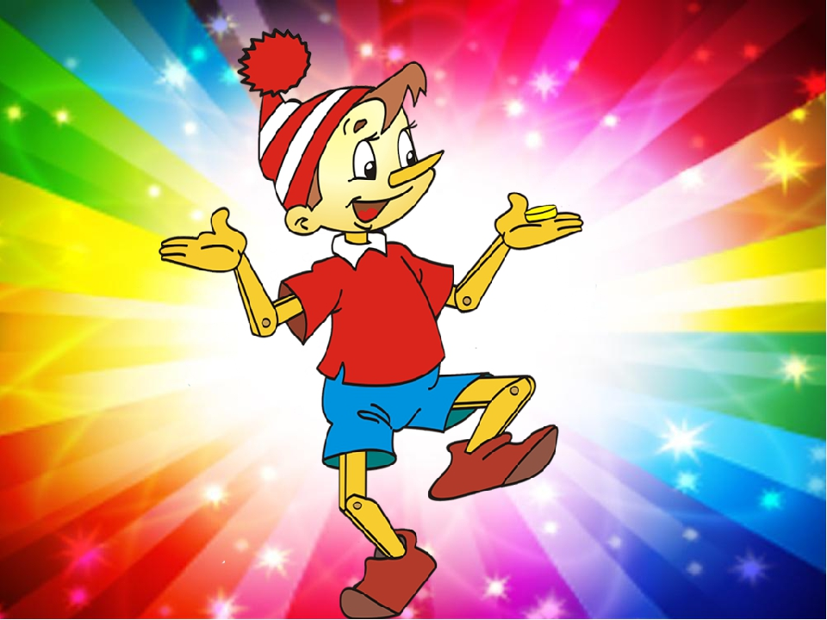

Slide 11
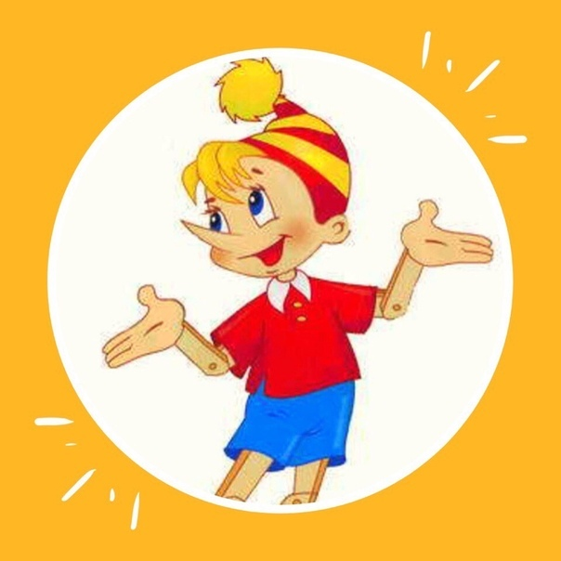

Slide 12
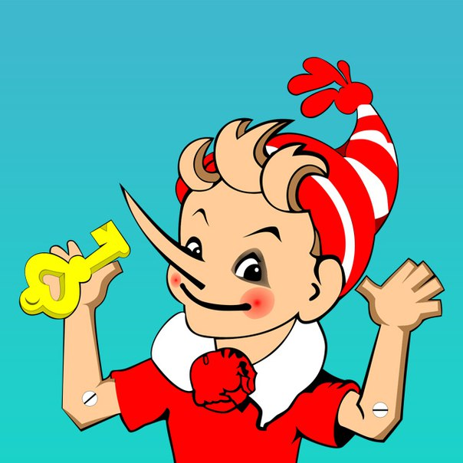
Good bye!

